Slide 1
BÀI 34: HỆ THẦN KINH VÀ CÁC GIÁC QUAN Ở NGƯỜI
Tài liệu được chia sẻ bởi Website VnTeach.Com
https://www.vnteach.com

Slide 2
KHỞI ĐỘNG
Trên cơ thể người có mấy giác quan? Đó là các giác quan nào?
Cơ thể người có 5 giác quan: Thính giác, thị giác, vị giác, khứu giác và xúc giác.

Slide 3
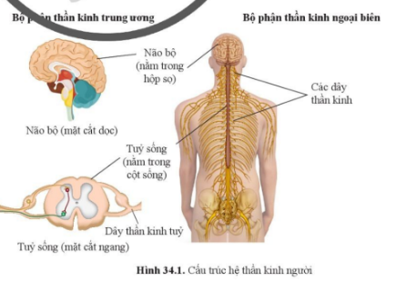
I. HỆ THẦN KINH
1.Cấu tạo và chức năng của hệ thần kinh.
- Quan sát hình 34.1, nêu tên các bộ phận cấu tạo nên hệ thần kinh. Mỗi bộ phận đó gồm những cơ quan nào?
- Nêu chức năng của hệ thần kinh đối với cơ thể người?

Slide 4
I. HỆ THẦN KINH
1.Cấu tạo và chức năng của hệ thần kinh
Hệ thần kinh gồm bộ phận thần kinh trung ương và bộ phận thần kinh ngoại biên.
+ Bộ phận thần kinh trung ương gồm: não bộ và tuỷ sống
+Bộ phận thần kinh ngoại biên gồm dây thần kinh và hạch thần kinh
Chức năng của hệ thần kinh: Hệ thần kinh điều khiển, điều hoà và phối hợp hoạt động của các cơ quan, hệ cơ quan trong cơ thể.

Slide 5
2. Một số bệnh về hệ thần kinh
- Trình bày hiểu biết về một số bệnh:
Nhóm 1: Bệnh tai biến mạch máu não
Nhóm 2: Bệnh thoát vị đĩa đệm
Nhóm 3 : Bệnh Parkinson
Nhóm 4: Bệnh Alzheimer
- Nêu cách phòng tránh các bệnh về hệ thần kinh?

Slide 6
Bệnh về hệ thần kinh: tai biến mạch máu não, thoát vị đĩa đệm, Parkinson, Alzheimer
Cách phòng bệnh về hệ thần kinh:
+ Thực hiện chế độ dinh dưỡng hợp lí.
+ Thực hiện lối sống lành mạnh như luyện tập thể thao thường xuyên, không sử dụng các chất gây nghiện, chất kích thích đối với hệ thần kinh,…
+ Đảm bảo giấc ngủ.
+ Kiểm tra sức khoẻ định kì.
+ Ngoài ra, cần suy nghĩ tích cực, tham gia nhiều hoạt động xã hội, giao tiếp và học tập.

Slide 7
Thế nào là chất gây nghiện? Kể tên một số chất gây nghiện em biết?
Chất gây nghiện là những chất khi hấp thụ vào cơ thể ó thể làm thay đổi chức năng bình thường của cơ thể theo hướng tạo ra sự phụ thuộc của cơ thể đối với chất đó hoặc cảm giác thèm, muốn sử dụng chất đó.
- Một số chất gây nghiện : thuốc lá, rượu bia, ma tuý, cần sa…

Slide 8
Nêu tác hại của chất gây nghiện đối với cơ thể?
-Tác hại của chất gây nghiện : Kích thích gây hưng phấn hệ thần kinh, gây ảo giác, gây nghiện, rối loạn trí nhớ, trầm cảm, hoang tưởng…

Slide 9
LUYỆN TẬP
Lấy các ví dụ thể hiện vai trò của hệ thần kinh đối với cơ thể người?

Slide 10
VẬN DỤNG
Nêu ý nghĩa của việc đội mũ bảo hiểm khi điều khiển phương tiện giao thông và mũ bảo hộ khi tham gia lao động ở một số công trường, nhà máy.

Slide 11
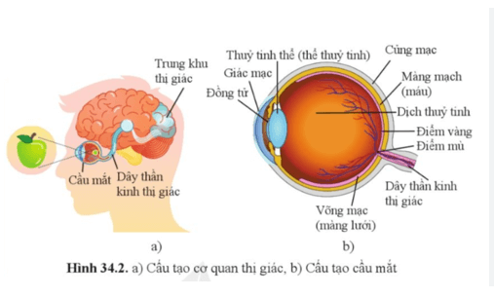
II. CƠ QUAN CẢM GIÁC
1. Cơ quan thị giác. a. Cấu tạo, chức năng.
- Quan sát hình 34.2 và cho biết:
+ Cấu tạo của cơ quan thị giác gồm những bộ phận nào?
+ Vẽ sơ đồ đơn giản quá trình thu nhận ánh sáng từ vật đến võng mạc trong cầu mắt.

Slide 12
II. CƠ QUAN CẢM GIÁC
1. Cơ quan thị giác. a. Cấu tạo, chức năng.
- Cấu tạo của cơ quan thị giác gồm các bộ phận là: Cầu mắt, dây thần kinh thị giác, trung khu thị giác ở não bộ.
- Sơ đồ đơn giản quá trình thu nhận ánh sáng từ vật đến võng mạch trong cầu mắt:
Ánh sáng từ vật → Giác mạc → Thủy dịch → Đồng tử → Thủy tinh thể → Dịch thủy tinh → Võng mạc.

Slide 13
b. Một số bệnh về mắt.
Nhiệm vụ: Các nhóm cử đại diện báo cáo kết quả hoạt động của nhóm mình (mỗi nhóm trình bày 3’)
Nhóm 1: các bệnh về mắt
Nhóm 2: Các tật của mắt
Nhóm 3: biện pháp để phòng các bệnh tật của mắt

Slide 14
b. Một số bệnh tật về mắt
- Bệnh về mắt: viêm kết mạc, đục thủy tinh thể, lác mắt, tăng nhãn áp ,viêm giác mạc,…
- Các tật về mắt: cận thị, viễn thị, loạn thị, …
- Để phòng bệnh, tật về mắt cần thực hiện:
+Chế độ dinh dưỡng đủ Vitamin A.
+ Bảo vệ mắt: đọc sách đủ ánh sáng, giữ đúng khoảng cách, …
+ Vệ sinh mắt thường xuyên không dùng chung khăn mặt
+ Nếu mắt bị tật khúc xạ cần đeo kính đúng độ và khám mắt định kỳ

Slide 15
LUYỆN TẬP
Nêu thêm một số bệnh tật về mắt?

Slide 16
VẬN DỤNG
- Thực hiện dự án điều tra tỉ lệ học sinh bị tật khúc xạ (loạn thị, viễn thị, cận thị) ở trường em.
- Mẫu tham khảo:
BÁO CÁO
DỰ ÁN ĐIỀU TRA TỈ LỆ HỌC SINH BỊ TẬT KHÚC XẠ TẠI TRƯỜNG
1. Kết quả điều tra
2. Xác định tỉ lệ mắc bệnh
- Tỉ lệ học sinh bị tật khúc xạ là:
- Nhận xét về tỉ lệ học sinh bị tật khúc xạ:
3. Đề xuất một số cách phòng tránh
STT | Tên lớp | Tổng số người trong lớp | Số người bị tật khúc xạ
1 | Lớp
2 | Lớp
3 | …
Tổng

Slide 17
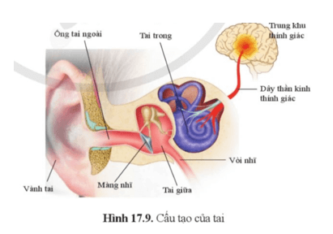
2. Cơ quan thính giác: a. Cấu tạo, chức năng:
Thảo luận nhóm 5’
Quan sát H17.9 SGK/88, trả lời câu hỏi:
- Nêu cấu tạo cơ quan thính giác?
- Kể tên các bộ phận cấu tạo của tai?
- Viết sơ đồ truyền âm từ nguồn âm đến tế bào thụ cảm thính giác ở ốc tai?

Slide 18
2. Cơ quan thính giác: a. Cấu tạo, chức năng:
- Cấu tạo của cơ quan thính giác gồm: tai, dây thần kinh thính giác, trung khu thính giác.
- Cấu tạo của tai: Tai ngoài (gồm vành tai, ống tai ngoài), tai giữa (có màng nhĩ, chuỗi xương tai, või nhĩ) và tai trong (có ốc tai chứa các tế bào cảm thụ âm thanh).
-Chức năng: Nhận biết âm thanh.

Slide 19
b. Một số bệnh về tai.
Nêu một số bệnh về tai và biện pháp phòng tránh?

Slide 20
b. Một số bệnh về tai.
- Một số bệnh về tai: Viêm tai ngoài, viêm tai giữa, tổn thương tai trong,….
- Cách phòng một số bệnh về tai:
+ Thực hiện vệ sinh tai đúng cách, tránh dùng các vật nhọn, sắc để ngoáy tai hay lấy ráy tai.
+ Cần giữ vệ sinh để tránh viêm họng, nhiễm khuẩn gây viêm tai.
+ Hạn chế tiếng ồn, không nghe âm thanh có cường độ cao.

Slide 21
Giải thích tại sao những người làm việc hoặc sống trong môi trường có âm thanh cường độ cao thường xuyên như công nhân nhà máy dệt, người sống gần đường tàu,… dễ bị giảm thính lực?
- Những người làm việc hoặc sống trong môi trường có âm thanh cường độ cao thường xuyên như công nhân nhà máy dệt, người sống gần đường tàu,… dễ bị giảm thính lực vì: Âm thanh với cường độ cao thường xuyên có thể làm tổn thương các tế bào cảm thụ âm thanh nằm ở ốc tai. Khi các tế bào cảm thụ âm thanh bị tổn thương, tùy mức độ tổn thương, sẽ hạn chế hoặc làm mất khả năng hình thành xung thần kinh để truyền tới trung khu thính giác, dẫn đến việc cảm nhận âm thanh bị hạn chế (giảm thính lực).

